Slide 1

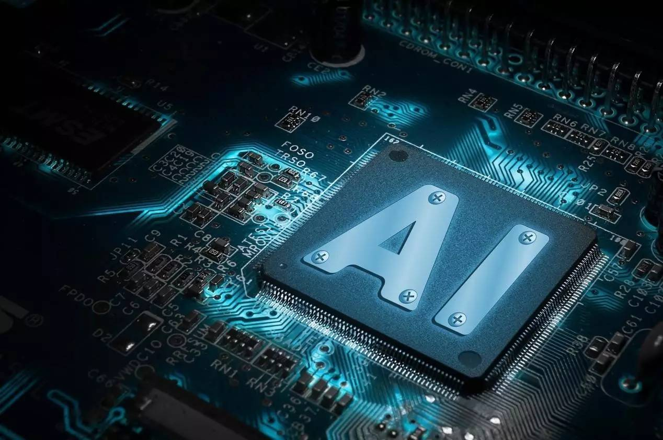
人工智能 Artificial Intelligence
简称AI
班级：18计算机
姓名：庄杰华

Slide 2
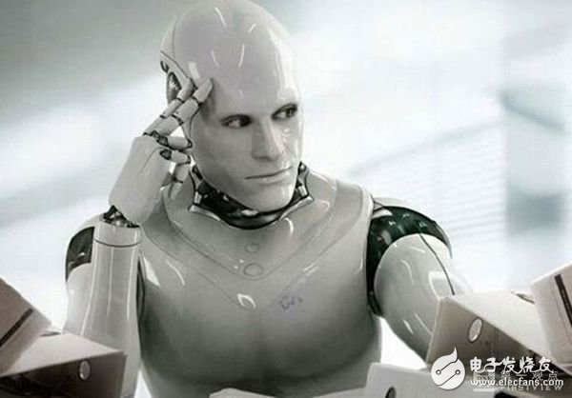
什么是AI？
AI的形式化定义
目前还没有
AI的一般解释
人工智能就是用人工的方法在机器（计算机）上实现的智能，或称机器智能
AI无形式化定义的理由
人工智能的严格定义依赖于对智能的定义
即要定义人工智能，首先应该定义智能
但智能本身也还无严格定义
如何讨论AI的定义
应先对人类的自然智能进行讨论

Slide 3
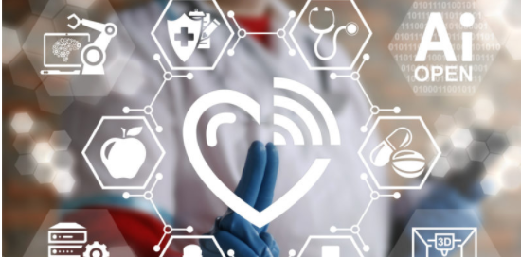
AI的定义 智能（自然智能）
自然智能
指人类和一些动物所具有的智力和行为能力
人类的自然智能（简称智能）
指人类在认识客观世界中，由思维过程和脑力活动所表现出的综合能力。
人类大脑是如何实现智能的
两大难题之一：宇宙起源、人脑奥秘
对人脑奥秘知之甚少
对人脑奥秘知道什么
结构：10¹¹⁻¹² 量级的神经元，分布并行
功能：记忆、思维、观察、分析 等
对智能的严格定义
有待于人脑奥秘的揭示，进一步认识

Slide 4
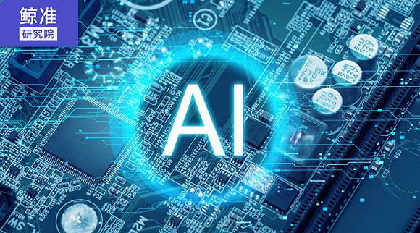
AI的定义 智能包含的能力（1/2）
感知能力
通过感知器官感知外界的能力。是人类获得外界信息的基本途径，其处理方式有以下两种：
感知--动作方式：对简单、紧急信息
感知--思维--动作方式：对复杂信息
记忆和思维能力
记忆：对感知到的外界信息和由思维产生的内部知识的存储过程
思维：对已存储信息或知识的本质属性、内部知识的认识过程
思维方式：
抽象思维（逻辑思维）：根据逻辑规则对信息和知识进行处理的理性思维方式。例如，逻辑推理等
形象思维（直感思维）：基于形象概念，根据感性形象认识材料对客观现象进行处理的一种思维方式。例如，图像、景物识别等
灵感思维（顿悟思维）：是一种显意识和潜意识相互作用的思维方式。例如，因灵感而顿时开窍

Slide 5
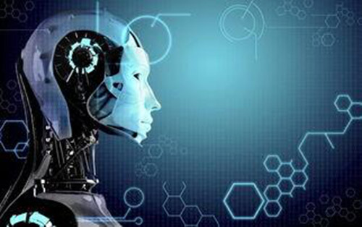
AI的定义 智能包含的能力（2/2）
学习和自适应能力
学习：是一个具有特定目的的知识获取过程
是人的一种本能。不同人的学习方法、能力不同
自适应：是一种通过自我调节适应外界环境的过程
是人的一种本能。不同人的适应能力不同
行为能力
含义：是人们对感知到的外界信息作出动作反应的能力
信息来源：由感知直接获得的外界信息
经过思维加工后的信息
实现过程：通过脊髓来控制
由语言、表情、体姿等来实现

Slide 6
何谓人工智能？（1/2）
综合各种不同观点，可从能力和学科两个方面讨论
能力方面
人工智能就是用人工的方法在机器（计算机）上实现的智能，或称机器智能
学科方面
是一门研究如何构造智能机器或智能系统，以模拟、延伸和扩展人类智能的学科
Turing测试
如下图所示。能分辨出人和机器的概率小于50%
Turing测试存在的问题
仅反映了结果的比较，没涉及思维过程
没指出是什么人

Slide 7
何谓人工智能？（2/2）
Turing测试
小于50%？
被测机器
被测人
测试主持人

Slide 8
孕育期（1956年以前）
自远古以来，人类就有用机器代替人们脑力劳动的的幻想：公元前900多年我国有歌舞机器人流传的记载。
亚里斯多德（公元前384——322）：古希腊伟大的哲学家和思想家，创立了演绎法。
莱布尼茨(1646——1716)：德国数学家和哲学家把形式逻辑符号化，奠定了数理逻辑的基础
图灵(1912——1954)：英国数学家，1936年创立了自动机理论，自动机理论亦称图灵机，是一个理论计算机模型。
莫克利(1907——1980)：美国数学家、电子数字计算机的先驱，他与埃克特(J.P.Eckert)合作，1946年研制成功了世界上第一台通用电子计算机ENIAC
麦克洛奇和皮兹：美国神经生理学家，于1943年建成了第一个神经网络模型(MP模型)。
维纳1874—1956) ：美国著名数学家、控制论创始人。1948年创立了控制论。控制论向人工智能的渗透，形成了行为主义学派。
图灵又于1950年，发表题为《计算机能思维吗？》的著名论文，明确提出了“机器能思维”的观点。
这些，都为人工智能的诞生准备了必要的思想、理论和物质技术条件。

Slide 9
形成期（1956--1970年） 诞生
AI诞生于一次历史性的聚会
时间：1956年夏季
地点：达特莫斯 (Dartmouth) 大学
目的：为使计算机变得更“聪明” ，或者说使计算机具有智能
发起人：
麦卡锡(J.McCarthy） ，Dartmouth的年轻数学家、计算机专家，后为MIT教授
明斯基(M.L.Minsky），哈佛大学数学家、神经学家，后为MIT教授
洛切斯特(N.Lochester)， IBM公司信息中心负责人
香农(C.E.Shannon)，贝尔实验室信息部数学研究员
参加人：
莫尔(T.more)、塞缪尔(A.L.Samuel)， IBM公司
塞尔夫里奇(O.Selfridge)、索罗蒙夫(R.Solomonff) ， MIT
纽厄尔(A.Newell)，兰德(RAND)公司
西蒙(H.A.Simon)，卡内基(Carnagie)工科大学
会议结果：
由麦卡锡提议正式采用了“Artificial Intelligence”这一术语

Slide 10
形成期（1956--1970年） 早期研究
心理学小组：1957年，纽厄尔、肖(J.Shaw)和西蒙等人的心理学小组研制了称为逻辑理论机(简称LT)的数学定理证明程序。
1960年研制了通用问题求解程序。该程序当时可解决11种类型的问题，如不定积分、三角函数、代数方程、猴子摘香蕉、河内梵塔、人—羊过河等。
IBM工程小组：1956年，塞缪尔在IBM704计算机上研制成功了具有自学习、自组织和自适应能力的西洋跳棋程序。这个程序可以从棋谱中学习，也可以在下棋过程中积累经验、提高棋艺。通过不断学习，该程序1959年击败了塞缪尔本人，1962年又击败了一个州的冠军。
MIT小组：1958年，麦卡西建立了行动规划咨询系统。
1960年，麦卡锡又研制了人工智能语言LISP。
1961年，明斯基发表了“走向人工智能的步骤”的论文，推动了人工智能的发展。
其他方面：1965年，鲁宾逊(J.A.Robinson)提出了归结（消解）原理。
1965年，费根鲍姆开始研究化学专家系统DENDRAL。

Slide 11
知识应用期（1971—1980） 挫折和教训
失败的预言：
60年代初，西蒙预言：10年内计算机将成为世界冠军、将证明一个未发现的数学定理、将能谱写出具有优秀作曲家水平的乐曲、大多数心理学理论将在计算机上形成。
挫折和教训
在博弈方面，塞缪尔的下棋程序在与世界冠军对弈时，5局败了4局。
在定理证明方面，发现鲁宾逊归结法的能力有限。当用归结原理证明两个连续函数之和还是连续函数时，推了10万步也没证出结果。
在问题求解方面，对于不良结构，会产生组合爆炸问题。
在机器翻译方面，发现并不那么简单，甚至会闹出笑话。例如，把“心有余而力不足”的英语句子翻译成俄语，再 翻译回来时竟变成了“酒是好的，肉变质了”
在神经生理学方面，研究发现人脑有10¹¹⁻¹²以上的神经元，在现有技术条件下用机器从结构上模拟人脑是根本不可能的。
在其它方面，人工智能也遇到了不少问题。在英国，剑桥大学的詹姆教授指责“人工智能研究不是骗局，也是庸人自扰” 。从此，形势急转直下，在全世界范围内人工智能研究陷入困境、落入低谷。

Slide 12
知识应用期（1971—1980） 以知识为中心的研究
以知识为中心的研究：
专家系统实现了人工智能从理论研究走向实际应用，从一般思维规律探讨走向专门知识运用的重大突破，是AI发展史上的一次重要转折。
1972年，费根鲍姆开始研究MYCIN专家系统，并于1976年研制成功。从应用角度看，它能协助内科医生诊断细菌感染疾病，并提供最佳处方。从技术角度看，他解决了知识表示、不精确推理、搜索策略、人机联系、知识获取及专家系统基本结构等一系列重大技术问题。
1976年，斯坦福大学的杜达(R.D.Duda)等人开始研制地质勘探专家系统PROSPECTOR
这一时期，与专家系统同时发展的重要领域还有计算机视觉和机器人，自然语言理解与机器翻译等。
新的问题：
专家系统本身所存在的应用领域狭窄、缺乏常识性知识、知识获取困难、推理方法单一、没有分布式功能、不能访问现存数据库等问题被逐渐暴露出来。

Slide 13
从学派分立到综合 （20世纪80年代到本世纪初）
人工智能研究形成了三大学派：
随着人工神经网络的再度兴起和布鲁克（R.A.Brooks）的机器虫的出现，人工智能研究形成了符号主义、连接主义和行为主义三大学派。
符号主义学派
是指基于符号运算的人工智能学派，他们认为知识可以用符号来表示，认知可以通过符号运算来实现。例如，专家系统等。
连接主义学派
是指神经网络学派，在神经网络方面，继鲁梅尔哈特研制出BP网络之后，1987年，首届国际人工神经网络学术大会在美国的圣迭戈（San-Diego）举行，掀起了人工神经网络的第二次高潮。之后，随着模糊逻辑和进化计算的逐步成熟，又形成了“计算智能”这个统一的学科范畴。
行为主义学派
是指进化主义学派，在行为模拟方面，麻省理工学院的布鲁克教授1991年研制成功了能在未知的动态环境中漫游的有6条腿的机器虫。
三大学派的综合集成
随着研究和应用的深入，人们又逐步认识到，三个学派各有所长，各有所短，应相互结合、取长补短，综合集成。

Slide 14
智能科学技术的兴起 （本世纪初以来）
目前，一个以人工智能为核心，以自然智能、人工智能、集成智能为一体的新的智能科学技术学科正在逐步兴起，并引起了人们的极大关注。
该学科研究的主要特征包括以下几个方面：
(1) 由对人工智能的单一研究走向以自然智能、人工智能、集成智能为一体的协同研究；
(2) 由人工智能学科的独立研究走向重视与脑科学、认知科学等学科的交叉研究；
(3) 由多个不同学派的独立研究走向多学派的综合研究；
(4) 由对个体、集中智能的研究走向对群体、分布智能的研究。

Slide 15
AI 的 学 科 位 置
AI是一门新兴的边缘学科，是自然科学与社会科学的交叉学科
AI的交叉包括：逻辑、思维、生理、心理、计算机、电子、语言、自动化、光、声等
AI的核心是思维与智能，构成了自己独特的学科体系
AI的基础学科包括：数学（离散、模糊）、思维科学（认知心理、逻辑思维学、形象思维学）和计算机（硬件、软件）等
指导学科
交叉学科
哲学
自然科学
社会科学
系统科学
思维科学
人体科学
数学
人工智能
基础学科

Slide 16

机器思维
机器思维：就是让计算机模仿和实现人的思维能力，以对感知到的外界信息和自己产生的内部信息进行思维性加工。
包括：推理、搜索、规划等方面的研究。

Slide 17
机器思维 推理
推理的概念：推理是指按照某种策略从已知事实出发利用知识推出所需结论的过程。
推理的类型：可根据所用知识的确定性，将其分为：
确定性推理，指推理所使用的知识和推出的结论都是可以精确表示的，其真值要么为真、要么为假。
不确定性推理，指推理所使用的知识和推出的结论可以是不确定的。所谓不确定性是对非精确性、模糊型和非完备性的统称。
推理的理论基础：逻辑是一门研究人们思维规律的学科，数理逻辑则是用数学的方法去研究逻辑问题。
确定性推理主要是基于一阶经典逻辑。它能解决的问题很有限。
不确定性推理主要基于非经典逻辑和概率等。非一阶经典逻辑是泛指除一阶经典逻辑以外的其他各种逻辑，如多值逻辑、模糊逻辑、模态逻辑、概率逻辑、默认逻辑、次协调逻辑及泛逻辑等。
最常用的不确定性推理方法：基于可信度的确定性理论，基于Bayes公式的主观Bayes方法，基于概率的证据理论和基于模糊逻辑的可能性理论等。

Slide 18
机器思维 搜索
搜索的概念：是指为了达到某一目标，不断寻找推理线路，以引导和控制推理，使问题得以解决的过程。
搜索的类型：可根据问题的表示方式将其分为状态空间搜索和与/或树搜索两大类型。
状态空间搜索是一种用状态空间法求解问题时的搜索方法；
与/或树搜索是一种用问题规约法求解问题时的搜索方法。
搜索的主要问题：人工智能最关心的是如何利用搜索过程所得到的对尽快达到目标有用的信息来引导搜索过程，即启发式搜索方法。
状态空间的启发式搜索方法
与/或树的启发式搜索方法

Slide 19
机器思维 规划
规划的概念：是指从某个特定问题状态出发，寻找并建立一个操作序列，直到求得目标状态为止的一个行动过程的描述。
规划的特点：与一般问题求解技术相比，规划更侧重于问题求解过程，并且要解决的问题一般是真实世界的实际问题，而不是抽象的数学模型。例如，机器人移盒子、猴子摘香蕉等问题。
规划系统的例子：斯坦福研究所问题求解系统（Stanford Research Institute Problem Solver， STRIPS ），是一种基于状态空间和F规则的规划系统。它由以下3部分所组成：
(1) 世界模型：用一阶谓词公式表示，它包括问题的初始状态和目标状态。
(2) 操作符（即F规则）：它包括先决条件、删除表和添加表。
(3) 操作方法：它采用状态空间表示和中间----结局分析的方法。其中，状态空间包括初始状态、中间状态和目标状态；中间----结局分析的每一步都选择能够缩小当前状态与目标状态之间的差距的先决条件可以满足的F规则执行，直至到达目标为止。

Slide 20
机器感知
机器感知是机器获取外界信息的主要途径，也是机器智能的重要组成部分。
所谓机器感知，就是要让计算机具有类似于人的感知能力，如视觉、听觉、触觉、嗅觉、味觉。
下面主要介绍机器视觉、模式识别、自然语言理解。

Slide 21
机器感知 计算机视觉
概念：用计算机来实现或模拟人类的视觉功能，其主要研究目标是使计算机具有通过二维图像认知三维环境信息的能力。
重要性：在人类感知到的外界信息中，有80%以上是通过视觉得到的。
视觉系统：人类视觉系统的功能是通过眼睛与大脑共同实现的。人们视野中的物体在可见光的照射下，先在眼睛的视网膜上形成图像，然后由感光细胞转换成神经脉冲信号，再经神经纤维传入大脑皮层，最后由大脑皮层对其进行处理与理解。
视觉，不仅仅指对光信号的感受，它包括了对视觉信息的获取、传输、处理、存储与理解的全过程。

Slide 22
机器感知 自然语言理处理
自然语言处理包括的主要内容
机器翻译
把一种自然语言翻译成另外一种自然语言
自然语言理解
概念：主要研究如何使计算机能够理解和生成自然语言。
理解的语言类型：声音语言、书面语言。
主要步骤：语音分析、词法分析、句法分析、语义分析、语用分析。
自然语言理解的意义
该研究不仅对智能人机接口有着重要的实际意义，而且对不确定人工智能的研究也具有重大的理论价值。有学者指出：人工智能如果不能用自然语言作为其知识表示基础，建立起不确定人工智能的理论和方法，人工智能也就永远实现不了跨越的梦想。

Slide 23
计算智能
计算智能（Computational Intelligence，CI）是借鉴仿生学的思想，基于人们对生物体智能机理的认识，采用数值计算的方法去模拟和实现人类的智能。
计算智能的三大基本领域包括神经计算、进化计算、模糊计算。

Slide 24
计算智能 神经计算
神经计算的概念：亦称神经网络(Neural Network，NN)，它是通过对大量人工神经元的广泛并行互联所形成的一种人工网络系统，用于模拟生物神经系统的结构和功能。
主要研究内容：包括人工神经元的结构和模型，人工神经网络的互连结构和系统模型，基于神经网络的联结学习机制等
人工神经元：是指用人工方法构造单个神经元，它有抑制和兴奋两种工作状态，可以接受外界刺激，也可以向外界输出自身的状态，用于模拟生物神经元的结构和功能，是人工神经网络的基本处理单元。
人工神经网络的互连结构（或称拓扑结构）是指单个神经元之间的连接模式，它是构造神经网络的基础。从互连结构的角度，神经网络可分为前馈网络和反馈网络两种主要类型。
网络模型是对网络结构、连接权值和学习能力的总括。最常用的有传统的感知器模型，具有误差前向传播功能的前向传播网络模型，采用反馈连接方式的反馈网络模型等。
神经网络具有自学习、自组织、自适应、联想、模糊推理等能力，在模仿生物神经计算方面有一定优势。目前，神经计算的研究和应用已渗透到许多领域，如机器学习、专家系统、智能控制、模式识别等。

Slide 25
计算智能 进化计算
进化计算的概念：是一种模拟自然界生物进化过程与机制，进行问题求解的自组织、自适应的随机搜索技术。它以达尔文进化论的“物竟天择、适者生存”作为算法的进化规则，并结合孟德尔的遗传变异理论，将生物进化过程中的繁殖、变异、竞争和选择引入到了算法中，是一种对人类智能的演化模拟方法。
进化计算的主要分支：遗传算法、进化策略、进化规划和遗传规划四大分支。其中，遗传算法是进化计算中最初形成的一种具有普遍影响的模拟进化优化算法。
遗传算法的基本思想：(美国密执安大学霍兰德教授1962提出)是使用模拟生物和人类进化的方法来求解复杂问题。它从初始种群出发，采用优胜略汰、适者生存的自然法则选择个体，并通过杂交、变异产生新一代种群，如此逐代进化，直到满足目标为止。

Slide 26
计算智能 模糊计算
模糊计算亦称模糊系统，是通过对人类处理模糊现象的认知能力的认识，用模糊集合和模糊逻辑去模拟人类的智能行为的。模糊集合与模糊逻辑是美国加州大学扎德(Zadeh)教授1965年提出来的一种处理因模糊而引起的不确定性的有效方法。
模糊概念的定义：通常，人们把那种因没有严格边界划分而无法精确刻画的现象称为模糊现象，并把反映模糊现象的各种概念称为模糊概念。例如， “大”、“小”、“多”、“少”等。
模糊概念的表示：通常是用模糊集合来表示的，而模糊集合又是用隶属函数来刻画的。一个隶属函数描述一个模糊概念，其函数值为[0, 1]区间的实数，用来描述函数自变量所代表的模糊事件隶属于该模糊概念的程度。
模糊计算的争论：一方面模糊逻辑存在一定缺陷；另一方面它在推理、控制、决策等方面得到了非常广泛的应用。

Slide 27
机器学习 数据挖掘和知识发现
概念：知识发现和数据挖掘是在数据库的基础上实现的一种知识发现系统。它通过综合运用统计学、粗糙集、模糊数学、机器学习和专家系统等多种学习手段和方法，从数据库中提炼和抽取知识，从而可以揭示出蕴含在这些数据背后的客观世界的内在联系和本质原理，实现知识的自动获取。
与传统数据库技术的区别：传统数据库技术仅限于对数据库的查询和检索，不能够从数据库中提取知识。知识发现和数据挖掘以数据库作为知识源去抽取知识，不仅可以提高数据库中数据的利用价值，同时也为各种智能系统的知识获取开辟了一条新的途径。
发展：随着大规模数据库和互联网的迅速发展，知识发现和数据挖掘也从面向数据库的结构化信息的数据挖掘发展到面向数据仓库和互联网的海量、半结构化或非结构化信息的数据挖掘。

Slide 28
智能系统 专家系统
专家系统是一种基于知识的智能系统，它将领域专家的经验用知识表示方法表示出来，并放入知识库中，供推理机使用。
随着计算网络、多Agent、计算智能等技术的发展，出现了模糊专家系统、神经网络专家系统、基于Web的专家系统、协同式专家系统和分布式专家系统等。
用 户 界 面
解释模块
推 理 机
知识获取
综合数据库
知 识 库

Slide 29
智能系统 智能决策支持系统
智能决策支持系统是指那种在传统决策支持系统中增加了相应的智能部件的决策支持系统。
智能决策支持系统是把人工智能技术，尤其是专家系统技术与决策支持系统相结合的产物，具有很宽的应用范围和很好的应用前景。
问题处理与人机交互
模型库管理系统
数据库管理系统
知识库管
理系统
推理机
模型库
知识库
数据库

Slide 30
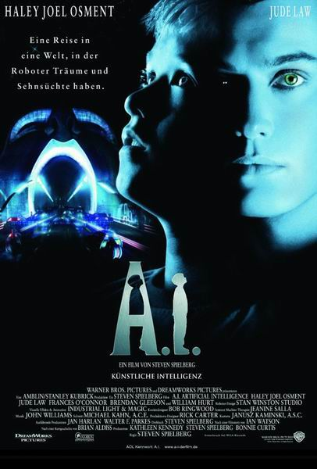
Thank You

